Slide 1
课题2：基于教育学习资源的多模态图谱自动构建技术
双周报告
汇报人：岳之昂，李安庭
2022.05.13

Slide 2
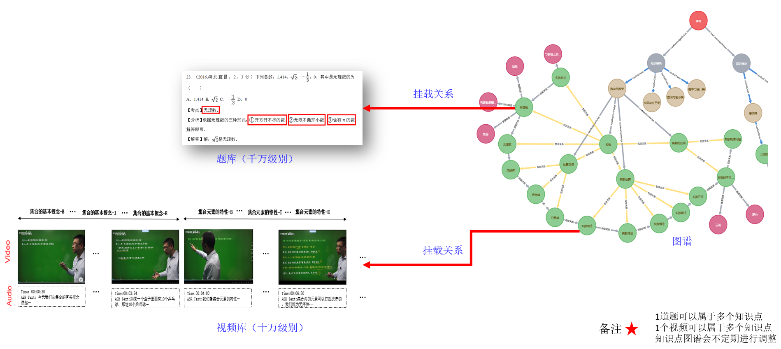
回顾：任务理解
任务简述： 题目/课程挂载
输入：
学科知识点深度图谱（8-9层，8万个节点）
题目数据（文本）
课程数据（视频，音频，文本）
输出：
题目/课题数据
对应的挂载知识点（可能多个）

Slide 3
进展概览
具体项 | 双周进展概述
技术路线方面 | 总结题目挂载规律与难点
算法调研方面
数据处理方面
实验进展方面 | 完成层次化分类实验 完成节点匹配实验

Slide 4
回顾：拟解决方案
任务1. 知识点表示学习：借助互联网资源丰富知识点信息，用题目表示表示知识点（实例化）；
任务2. 题目表示学习：训练教育领域PLM；
任务3. 视频表示学习：视频与语音模态的内容转换为文字，先以文字内容处理为主；
任务4. 挂载多方式：语义匹配，分类，规则+关键词；
Knowledge
with
description
Knowledge
Tree
Knowledge
Classify
Question
Question Resp
…
…
Match
Video
Text

Slide 5
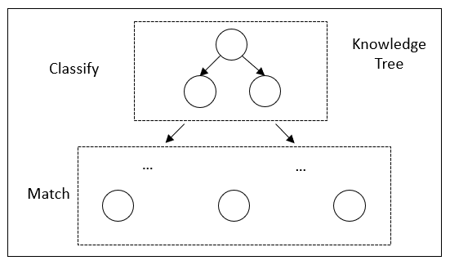
实验
层次化分类
初中数学 | Layer | Acc | Recall | F1
 | 1 | 0.967 | 0.933 | 0.950
 | 2 | 0.920 | 0.897 | 0.909
题目-知识点匹配
初中数学 |  | Acc | Recall | F1
 | 直接匹配 | 0.209 | 0.183 | 0.195
 | 先分类后匹配 | 0.421 | 0.407 | 0.414

Slide 6
后续实验
错误分析
多学科
层次化分类 -> 语义匹配的分界层次
语义匹配训练阶段的负样本构造

Slide 7
谢谢！

Slide 8
①
Education
PLM
Question
Question Resp
Match
Model
④
Node
Knowledge Resp
③
Encoder
②
Education
PLM
Parent
knowledge
Knowledge
Question
(Borrow from parent/sibling)
Knowledge
Question
Child
Knowledge
Description

